Slide 1



Physics REBoot Resources training
q/A Session
Antonio Figueroa

Slide 2
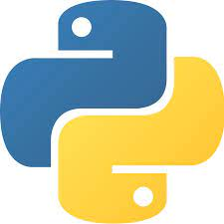


Python
Google COLAB
Recursos
GitHub
Los reconoces??

Slide 3


Google Colab
Computación en la nube
Sin instalación
Soporta varios lenguajes de programación
Documentación y soporte extenso
Requiere conexión a Internet
Módulos no populares requieren instalación (simple) para cada uso
Es necesario una cuenta Gmail (para las aplicaciones de este Bootcamp)
Lo usaremos durante el Bootcamp!!

Slide 4
Python
Sintaxis simple y legibilidad
Popular
Modular y orientado a objetos
Mas lento en ejecución que C++
Instalación de paquetes y módulos ocasionalmente problemática
Alternativa a Python a través de Google Colab:
Instalar via Anaconda
Usar PyCharm, Spyder o algún otra interfaz de programación
Instalar paquetes usando Anaconda o pip, en lo posible

Slide 5
Python
Organización de Código
Control de versiones y cambios
Gratis
Comprado por Microsoft

Slide 6



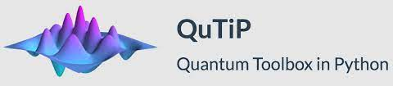

Que Paquetes usaremos?

Slide 7
Como Instalar Paquetes?
Via Anaconda:
conda install nombre_del_paquete
pip install nombre_del_paquete
Si el paquete no está en ningún repo de Conda ni Pip, pero tienes el Código Fuente:
python setup.py install
Via Google Colab:
pip install nombre_del_paquete
Durante el Bootcamp será necesario instalar los paquetes cada vez que queramos usarlos en Google Colab!!

Slide 8
Importante:
Para usar AQiPT en Google Colab:
Descarga o clona AQiPT desde: https://github.com/manuelmorgado/AQiPT
Copia la carpeta “src” en algún directorio de tu Google Drive
Copia el archivo “Instalar y Cargar Paquetes” desde el GitHub de COF Alumni a la misma carpeta de Google Drive anterior.
https://github.com/COFAlumni-USB/Physics-REBoot-Quantum-Information-Processing/tree/main/Homeworks_and_tutorials
Para usar AQiPT localmente en tu PC:
Descarga o clona AQiPT desde: https://github.com/manuelmorgado/AQiPT
En una ventana de Terminal, ejecuta el siguiente comando dentro del directorio descargado de AQiPT:
python setup.py install

Slide 9


Preguntas?

